Slide 1

Apple
Company
APPLE INC

Slide 2

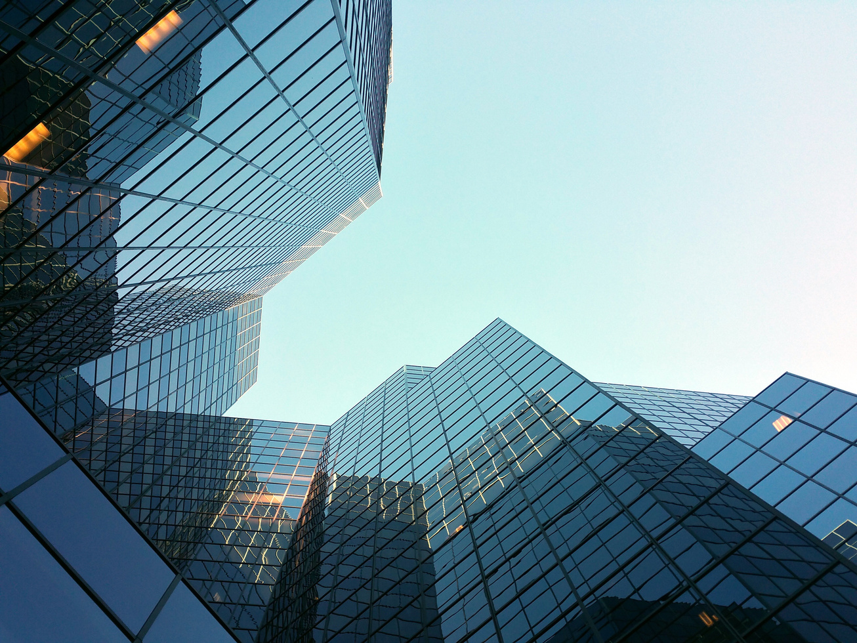
من هي شركة Apple؟
التأسيس والتاريخ: تأسست عام 1976 على يد ستيف جوبز، وستيف وزنياك، ورونالد واين
الرؤية: إحداث ثورة في التقنيات الشخصية وتغيير كيفية تفاعل الناس مع التكنولوجيا من خلال منتجات سهلة الاستخدام ومصممة بأناقة
الحجم: وتتجاوز قيمتها تريليونات الدولارات، ولها قاعدة جماهيرية عالمية

Slide 3

المهمة والقيم الجوهرية؟
: Innovationتقديم منتجات غير مسبوقة تكسر الحواجز
: Accessibility تصميم المنتجات لتكون متاحة للجميع
: Privacy وضع خصوصية المستخدم كحق أساسي لا يمكن التنازل عنه
: Environmental Sustainability الالتزام بتحقيق بصمة كربونية صفرية عبر سلسلة الإمداد

Slide 4

ما الذي يدفع عجلة Apple ؟
1
المدخلات:
هي الموارد الأساسية التي تعتمد عليها الشركة لتحويلها إلى منتجات وخدمات. يمكن تصنيف مدخلات Apple إلى ثلاثة أنواع رئيسية:
رأس المال البشري (المواهب، المصممون، المهندسون)
2
الموارد المادية (المكونات، المواد الخام، البنية التحتية)
3
رأس المال الفكري (البراءات، الملكية الفكرية، الأبحاث)

Slide 5
أولاً : رأس المال البشري
المصممون والمهندسون والمواهب التقنية:
فريق التصميم: يركز على بساطة الاستخدام والجمالية مثل فريق جوني إيف سابقاً
العمالة الماهرة: الأفراد العاملون في البحث والتطوير (R&D) لأنظمة مثل (iOS, macOS) وفي مراكز البيانات الموزعة عالمياً
القيادة الإستراتيجية: فريق الإدارة التنفيذية بقيادة تيم كوك الذي يقود التوسع في مجال الخدمات

Slide 6
ثانياً : الموارد المادية
المكونات والمواد الخام والإنتاج:
المواد الخام: المعادن النادرة، الألومنيوم، الزجاج، والبوليمرات المستخدمة في تصنيع الهياكل
المكونات الإلكترونية: المعالجات الدقيقة شرائح Apple Silicon) مثل A-series و (M-series وشاشات (OLED)
الاستثمار:
    رأس المال المادي: المصانع الكبرى (سلسلة التوريد في آسيا بشكل أساسي)، ومراكز التوزيع، ومقرات الشركات مثل Apple Park

Slide 7
ثالثاً : رأس المال الفكري
قوة الملكية الفكرية والتكنولوجيا:
براءات الاختراع: آلاف البراءات التي تحمي تصميم وتكنولوجيا أجهزتها وأنظمتها
البرامج: أنظمة التشغيل (iOS/macOS) وبرامج التطبيقات الأساسية (Final Cut Pro, Logic Pro)
الأبحاث والتطوير (R&D): الإنفاق الضخم على تطوير تقنيات المستقبل مثل الذكاء الاصطناعي (Siri) والواقع المعزز (AR) ومنتجات مثل (Vision Pro)

Slide 8
ماهي وسائل الدفع؟
1
)Apple Pay الدفع اللا تلامسي)
لم تعد Apple مجرد شركة أجهزة بل أصبحت لاعباً رئيسياً في قطاع التكنولوجيا المالية ((FinTec من خلال:
2
الاشتراكات والخدمات المالية
3
خدمات مالية إضافية مثل (Apple Card)

Slide 9
أولاً :)Apple Pay الدفع اللا تلامسي)
آلية العمل:
التشفير والأمان: لا يتم تخزين أرقام بطاقات الائتمان على الجهاز أو خوادم Apple، بل يتم استخدام رقم حساب جهاز خاص مشفر (Tokenization)
سهولة الاستخدام: الدفع يتم بسرعة وأمان عبر تقنية NFC في المتاجر أو عبر الإنترنت وفي التطبيقات
التوافق: مدمج في iPhone و Apple Watch، مما يجعله وسيلة دفع أساسية للملايين حول العالم

Slide 10
ثانياً : الاشتراكات والخدمات المالية
نموذج الإيرادات المتكررة:
: App Store & Media Subscriptions: الإيرادات الناتجة عن عمليات الشراء داخل التطبيقات واشتراكات الخدمات (Apple Music, Apple TV+, Apple Arcade)
: Apple One حزمة اشتراكات موحدة تزيد من ولاء المستخدم
خدمات مالية أخرى: مثل Apple Card )بطاقة ائتمان) و Apple Cash )نظام دفع نظير إلى نظير)، مما يعزز نظامها البيئي المالي

Slide 11
ما تقدمه Apple للعالم ؟
1
(iPhone, Mac, iPad, Apple Watch) :(Hardware) الأجهزة
مخرجات :Apple هي منتجاتها وخدماتها النهائية التي تصل إلى المستهلكين. تُقسم إلى مجالين رئيسيين:
2
الخدمات:(Services) (App Store, iCloud, Apple Music Apple Pay)

Slide 12
ثانياً : المنتجات الرئيسية (Ecosystem)
المنتجات الأكثر تأثيراً:
:iPhone العمود الفقري لإيرادات Apple، ويحدد معايير الهواتف الذكية عالمياً
:Mac أجهزة كمبيوتر شخصية ومحمولة تعتمد الآن على شرائح Apple Silicon
:Apple Watch رائدة في مجال الأجهزة القابلة للارتداء Wearables، وتركز على الصحة واللياقة
:Apple Vision Proأحدث مخرجات الشركة، تمثل اختراقاً للواقع المختلط

Slide 13
الخلاصة ورؤية المستقبل
تنجح Apple بدمج سلس بين المدخلات (تصميم فريد، شرائح داخلية) والأدوات (سلسلة إمداد فعالة، نظام تشغيلي متكامل)
تحول التركيز مؤخراً من الأجهزة فقط إلى الخدمات ونظم الدفع، مما يضمن تدفقاً مستمراً للإيرادات
المستقبل: يتوجه نحو الواقع المعزز (AR) والذكاء الاصطناعي، والاستدامة، مع استمرار التركيز على الخصوصية

Slide 14

THANK YOU

